Slide 1
참여인력 개요
본 평가업무 수행인력은 다음과 같습니다.
Name
Experience
Credential
Role
김청건
전무(Partner)
KICPA
근무경력 : 21년
성균관대학교
前 삼일회계법인 이사(Director)
감사/컨설팅본부
SK그룹, NC소프트, 한화건설 등 다양한 회사에 대한 M&A 업무
SK C&C 성과관리 및 관리회계등 성과관리 컨설팅
대우자동차, 우방, 세한그룹, 쌍용건설 실사 외 M&A자문
한일건설, 벽산건설, 신일건업 등 다수기업 회생 및 WO업무
Project Leader
모성원
상무(Director)
KICPA
근무경력 : 19년
서울대학교
前 삼일회계법인 이사(Director)
前 SK그룹
H캐피탈, M영화관 등 기업가치 평가
W건설 중장기 사업계획 검토, S사, H사 신규사업 타당성 검토 등
S그룹 합병 자문, H사 사업부 매각 자문, H사의 H건설 인수자문
H해운, N그룹, W그룹 등 지배구조 개선 자문 등
Service
Specialist
이문규
이사(Director)
KICPA
근무경력 : 10년
성균관대학교
前 삼일회계법인
前 한영회계법인
SK그룹 내 다수 계열사 재무자문(SK네트웍스, SK종합화학, SK이노베이션, SK C&C, SKT 등 다수 계열사 M&A 실사 및 가치평가 자문)
SK케이칼 및 SK해운 지배구조 개선
다수의 대체투자 사업타당성 검토업무
Service
Specialist

Slide 2
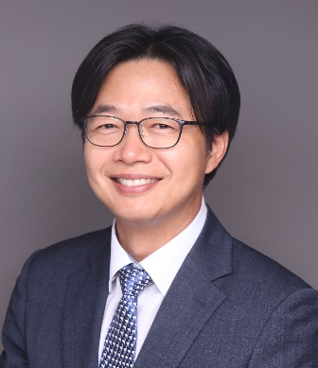
주요 인력 Profile
본 프로젝트 수행과 관련한 당 법인의 참여인력 현황은 다음과 같습니다.
Career
성균관대학교 회계학과 졸업
전 예일회계법인 상무
전 삼일회계법인 Director
Key project experience
사업타당성 : 노량진 동일 하이빌 사업 타당성 분석, 우림 대전봉산동 PF 타당성 분석, 구의주상복합 PF 검토, 고림지구 PF사업성 검토, 하월곡 동일하이빌 PF, 제주풍력발전 재무자문, 영종도 복합리조트 재무자문 외 다수
지주회사 및 지배구조개선 : 재능교육, 쌍용양회그룹, 우미건설그룹, TG삼보 외 다수
IFRS 자문 및 내부회계관리제도 구축 : 희림건축사 사무소, 효성캐피탈, SK그룹, SK C&C, 삼보컴퓨터 등
Compliance Risk Management : SK그룹, HMC그룹, 흥국생명 그룹 외
성과관리 및 관리회계 : SK C&C Infra 본부 성과관리 및 관리회계 Process 진단, 오토에버 IT서비스 대가기준 정립 외
중장기 전략 수립 : SK Chemicals Life Science 전략 수립, 현대자동차 신규사업진출자문, SK C&C 사업구조조정 자문 외
M&A 및 실사 : SK그룹, NC소프트, 유암코, SK Chemicals 합병자문, 쌍용건설, 산은캐피탈 인수 자문 외
회계감사 : 삼보컴퓨터 그룹(자회사 포함), 대성산업, 흥화공업, 다음커뮤니케이션즈, CJ인터넷 등 다수 회사 감사
김 청 건 상무
Partner
KICPA
bluegun@ynjac.co.kr

Slide 3
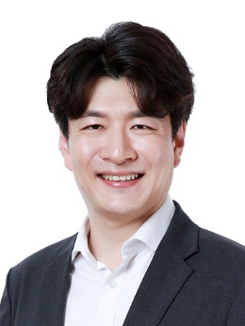
주요 인력 Profile
본 프로젝트 수행과 관련한 당 법인의 참여인력 현황은 다음과 같습니다.
Career
서울대학교 경영학 학사
전 삼일회계법인 Director
전 SK넥실리스 회계팀장
Key project experience
기업가치평가 및 재무실사: H캐피탈, M사(영화관) 기업가치평가, H종합상사, G제조사 등 재무실사 등
사업타당성: N사 신규사업 사업타당성 분석, W건설 중장기 사업계획 분석, S사, H사, D사 해외시장 진출 타당성 분석
M&A자문: S그룹 계열사 간 합병자문, H사 사업부 매각 및 주식 매각 자문, H사의 건설사 인수자문
지배구조개선자문: H해운 지주회사 전환 자문, N그룹, S그룹, W그룹, K그룹 등 다수 그룹사 지배구조 개선 자문용역 수행
회계감사 및 재무자문: 포스코, 풀무원 등 다수의 회계감사 참여 및 W건설 경영정상화 계획 수립 등 재무자문 용역 참여
모 성 원 상무
Director
KICPA
jungwookkim@ynjac.co.kr

Slide 4
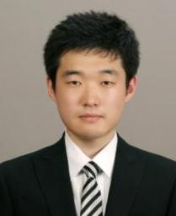
주요 인력 Profile
본 프로젝트 수행과 관련한 당 법인의 참여인력 현황은 다음과 같습니다.
Career
성균관대학교 경영학부 졸업
전 삼일회계법인 근무
전 한영회계법인 근무
Key project experience
대체투자 사업타당성
Oil & Gas, Mining : 미국 E&P 업체 인수 검토, 브라질 B 유전 가치평가, 베트남 P 유전 지분 인수 검토, 호주 Roy Hill 철광석 지분 매각 검토 등
Power, Renewable & Infrastructure : UAE Smart Grid Project 사업타당성 검토, 터키 가스복합발전소 지분 인수 검토, 몽골 석탄화력발전소 사업타당성 검토, 호주 DPWA 지분 인수에 따른 사업타당성 검토 등
Real Estate : 복합리조트 개발 검토, 세종시 내 호텔 신축 사업타당성 검토, 국민연금의 해외부동산 투자 자문, 재향군인회 보유 부동산 자산 및 개발사업에 대한 매각자문, 기타 부동산 PF 사업타당성 검토 등
Valuation, FDD
SK 그룹 내 다수 계열사 대상 재무자문 : SK네트웍스의 동양매직 인수, SK네트웍스 Wholesale 사업부 가치 평가, SK종합화학의 미국 다우케미컬 내 EAA 사업부 인수 자문, SK이노베이션 가치 검토를 통한 영업권 손상 평가, SK트레이딩인터내셔날 가치 검토, SK와 SK C&C 간 합병에 따른 SK C&C 지분 평가, SK 텔레콤과 SK 텔링크 간 주식의 포괄적 교환비율 적정성 검토, SK텔레콤의 아이리버 인수 실사 등
기타: M&A 자문에 따른 지분 평가, 재무보고 목적에 따른 PPA 및 Option 평가 등
Deal Structuring: 케이씨텍 인적분할 검토 및 실행 지원, SK케미칼 지배구조 검토, SK 해운 재무구조 개선 검토 등
이 문 규 이사
Director
KICPA
moonklee@ynjac.co.kr

